Slide 1
وزارة التعليم العالي والبحث العلمي جامعة البصرة كلية التربية البدنية وعلوم الرياضة فرع العلوم النظرية
تشكيلات استقبال الارسال الرباعية
المعد في مركز رقم (6)
اعداد الاستاذ الدكتور رجاء عبد الصمد عاشور
المرحلة الرابعة
مادة الكرة الطائرة
Notes:
وزارة التعليم العالي والبحث العلمي
جامعة البصرة
كلية التربية البدنية وعلوم الرياضة
فرع العلوم النظرية
تشكيلات استقبال الارسال الرباعية
المعد في مركز رقم (6)
اعداد الاستاذ الدكتور رجاء عبد الصمد عاشور
المرحلة الرابعة
مادة الكرة الطائرة

Slide 2
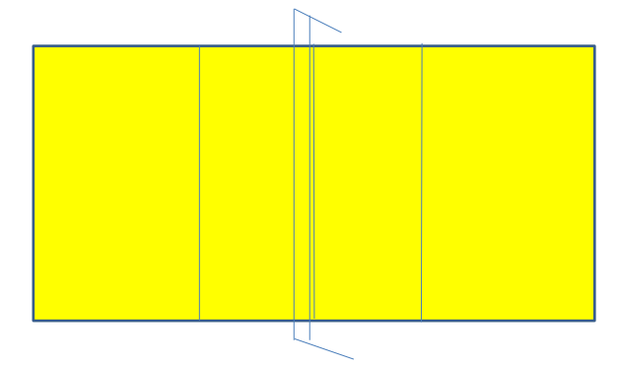
2
1
6
3
5
4
Notes:
في تشكيله استقبال الارسال الرباعية المعد في مركز رقم (6) مع عدم مشاركة اللاعب المتواجد في مركز (3) في عملية استقبال الارسال فهنا يكون قوس استقبال الارسال يتكون من اللاعبين المتواجدين في مراكز ( 2- 1 -5-4 )

Slide 3
في تشكيله استقبال الارسال الرباعية المعد في مركز رقم (6) مع عدم مشاركة اللاعب المتواجد في مركز (3) في عملية استقبال الارسال فهنا يكون قوس استقبال الارسال يتكون من اللاعبين المتواجدين في مراكز ( 2- 1 -5-4 )

Slide 4
2
1
6
3
5
4
Notes:
في تشكيله استقبال الارسال الرباعية المعد في مركز رقم (6) مع عدم مشارك اللاعب المتواجد في مركز (2) في عملية استقبال الارسال فهنا يكون قوس استقبال الارسال يتكون من اللاعبين المتواجدين في مراكز ( 1- 3 -5-4 )

Slide 5
في تشكيله استقبال الارسال الرباعية المعد في مركز رقم (6) مع عدم مشارك اللاعب المتواجد في مركز (2) في عملية استقبال الارسال فهنا يكون قوس استقبال الارسال يتكون من اللاعبين المتواجدين في مراكز ( 1- 3 -5-4 )

Slide 6
2
1
6
3
5
4
Notes:
في تشكيله استقبال الارسال الرباعية المعد في مركز رقم (6) مع عدم مشارك اللاعب المتواجد في مركز (4) في عملية استقبال الارسال فهنا يكون قوس استقبال الارسال يتكون من اللاعبين المتواجدين في مراكز ( 2- 1 -3-5)

Slide 7
في تشكيله استقبال الارسال الرباعية المعد في مركز رقم (6) مع عدم مشارك اللاعب المتواجد في مركز (4) في عملية استقبال الارسال فهنا يكون قوس استقبال الارسال يتكون من اللاعبين المتواجدين في مراكز ( 2- 1 -3-5)

Slide 8
2
1
6
3
5
4
Notes:
في تشكيله استقبال الارسال الرباعية المعد في مركز رقم (6) واللاعب المتواجد في مركز (3) يكون قرب اللاعب المتواجد في مركز (2) مع تغطية اللاعب السوبر المتواجد في مركز رقم (1) خلف اللاعب المتواجد في مركز رقم (2) فهنا يكون قوس استقبال الارسال يتكون من اللاعبين المتواجدين في مراكز ( 2- 3- 5-4 )

Slide 9
في تشكيله استقبال الارسال الرباعية المعد في مركز رقم (6) واللاعب المتواجد في مركز (3) يكون قرب اللاعب المتواجد في مركز (2) مع تغطية اللاعب السوبر المتواجد في مركز رقم (1) خلف اللاعب المتواجد في مركز رقم (2) فهنا يكون قوس استقبال الارسال يتكون من اللاعبين المتواجدين في مراكز ( 2- 3- 5-4 )

Slide 10
2
6
3
1
5
4
Notes:
في تشكيله استقبال الارسال الرباعية المعد في مركز رقم (6) واللاعب المتواجد في مركز (3) يكون قرب اللاعب المتواجد في مركز (2) مع تغطية اللاعب السوبر المتواجد في مركز رقم (1) خلف اللاعب المتواجد في مركز رقم (6) فهنا يكون قوس استقبال الارسال يتكون من اللاعبين المتواجدين في مراكز ( 2- 3- 5-4 )

Slide 11
في تشكيله استقبال الارسال الرباعية المعد في مركز رقم (6) واللاعب المتواجد في مركز (3) يكون قرب اللاعب المتواجد في مركز (2) مع تغطية اللاعب السوبر المتواجد في مركز رقم (1) خلف اللاعب المتواجد في مركز رقم (6) فهنا يكون قوس استقبال الارسال يتكون من اللاعبين المتواجدين في مراكز ( 2- 3- 5-4 )

Slide 12
2
1
3
6
4
5
Notes:
في تشكيله استقبال الارسال الرباعية المعد في مركز رقم (6) واللاعب المتواجد في مركز (3) يكون قرب اللاعب المتواجد في مركز (4) مع تغطية اللاعب السوبر المتواجد في مركز رقم (5) خلف اللاعب المتواجد في مركز رقم (4) فهنا يكون قوس استقبال الارسال يتكون من اللاعبين المتواجدين في مراكز ( 2- 1- 3-4 )

Slide 13
في تشكيله استقبال الارسال الرباعية المعد في مركز رقم (6) واللاعب المتواجد في مركز (3) يكون قرب اللاعب المتواجد في مركز (4) مع تغطية اللاعب السوبر المتواجد في مركز رقم (5) خلف اللاعب المتواجد في مركز رقم (4) فهنا يكون قوس استقبال الارسال يتكون من اللاعبين المتواجدين في مراكز ( 2- 1- 3-4 )

Slide 14
2
1
3
6
5
4
Notes:
في تشكيله استقبال الارسال الرباعية المعد في مركز رقم (6) واللاعب المتواجد في مركز (3) يكون قرب اللاعب المتواجد في مركز (4) مع تغطية اللاعب السوبر المتواجد في مركز رقم (5) خلف اللاعب المتواجد في مركز رقم (6) فهنا يكون قوس استقبال الارسال يتكون من اللاعبين المتواجدين في مراكز ( 2- 1- 3-4 )

Slide 15
في تشكيله استقبال الارسال الرباعية المعد في مركز رقم (6) واللاعب المتواجد في مركز (3) يكون قرب اللاعب المتواجد في مركز (4) مع تغطية اللاعب السوبر المتواجد في مركز رقم (5) خلف اللاعب المتواجد في مركز رقم (6) فهنا يكون قوس استقبال الارسال يتكون من اللاعبين المتواجدين في مراكز ( 2- 1- 3-4 )

